Slide 1

ATELIER LINKEDIN

Slide 2
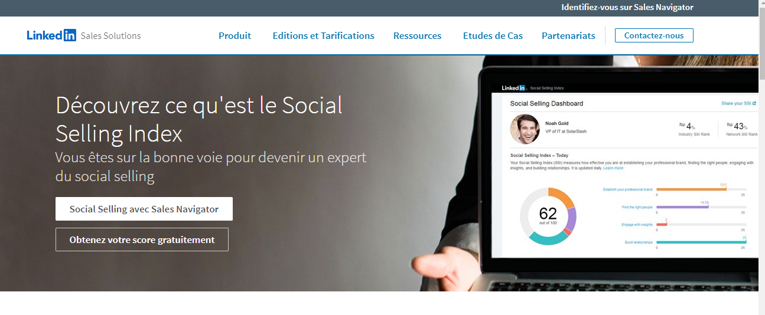
Comment LinkedIn me voit ?
Calcul de mon Social Selling Index
  https://business.linkedin.com/fr-fr/sales-solutions/social-selling/le-social-selling-index-ssi

Slide 3
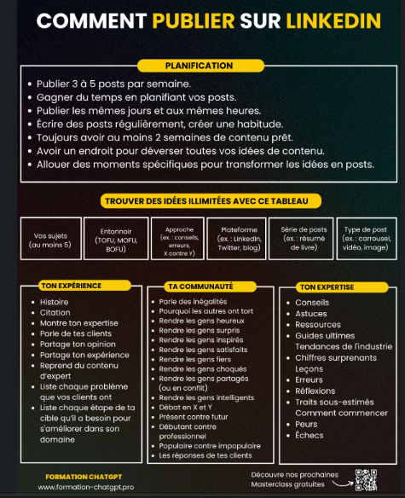

Slide 4
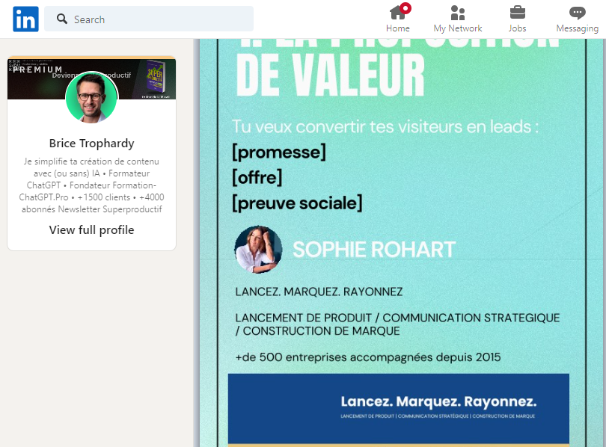
https://www.linkedin.com/posts/bricetrophardy_analyse-banni%C3%A8res-linkedin-ugcPost-7166789561539325954-hGjO/?utm_source=share&utm_medium=member_desktop
PENSEZ BANNIERE

Slide 5
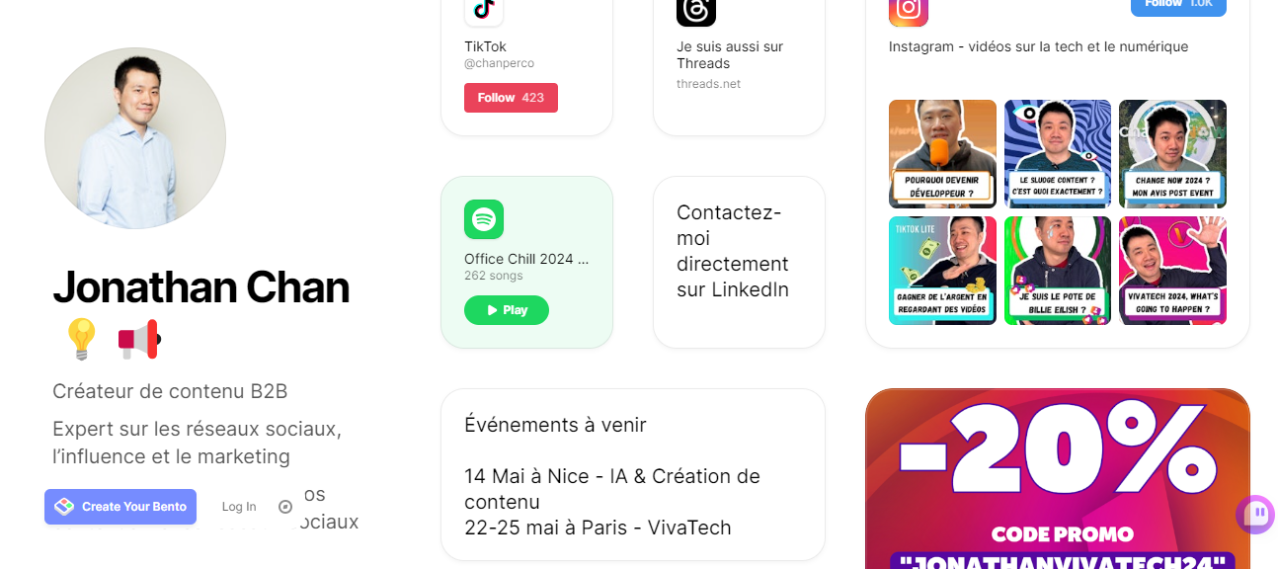

Slide 6
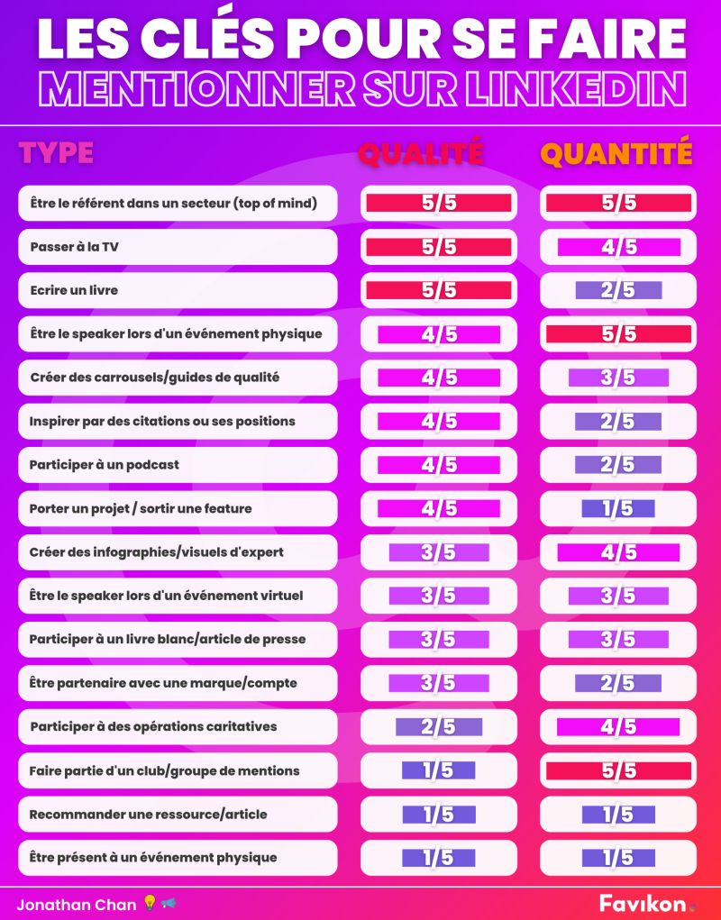
📊 La méthodologie : j’ai analysé plus de 1 500 publications sur les tops 20 comptes Favikon à partir de la fonctionnalité “Réseau du créateur” puis “A été taggé par” afin de voir l’origine des mentions avec la qualité et la mention que j’ai croisé avec mon expérience.
La qualité signifie que la mention est exclusive, une note de 5 signifie que la mention est uniquement consacrée au compte et avec beaucoup de détails alors qu’une note de 1 est une mention diluée avec d’autres comptes et souvent en bas de page.
La quantité veut dire qu’une action type va générer un nombre de mentions moyen.
🤔 En analysant, je trouve que la mention est un des meilleurs indicateurs.

Slide 7
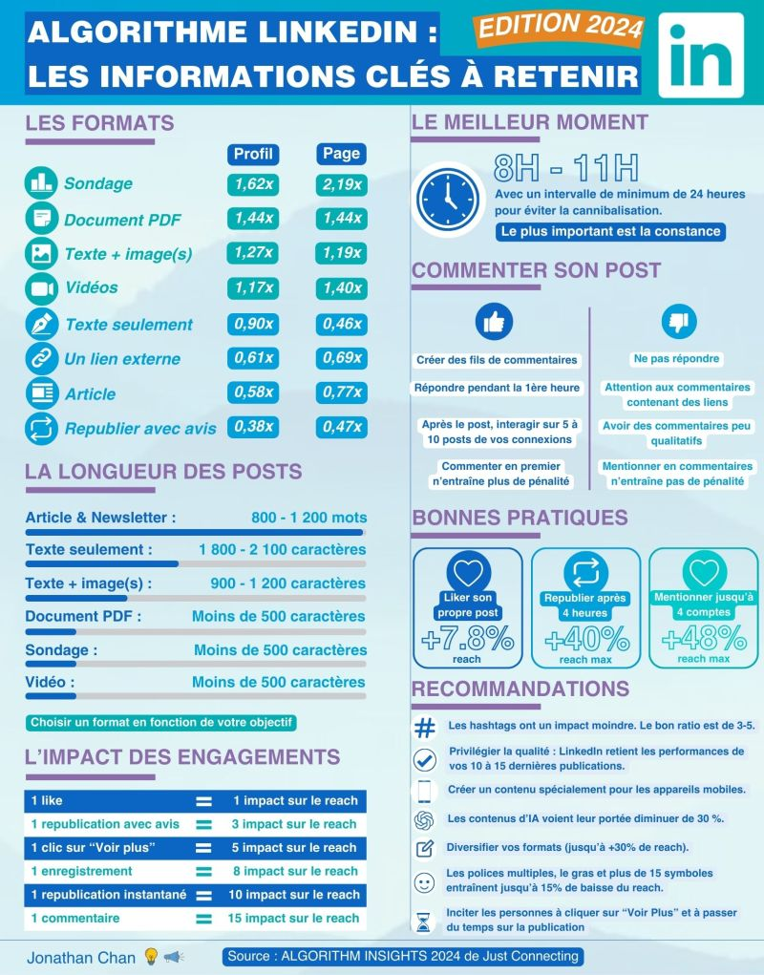

Slide 8
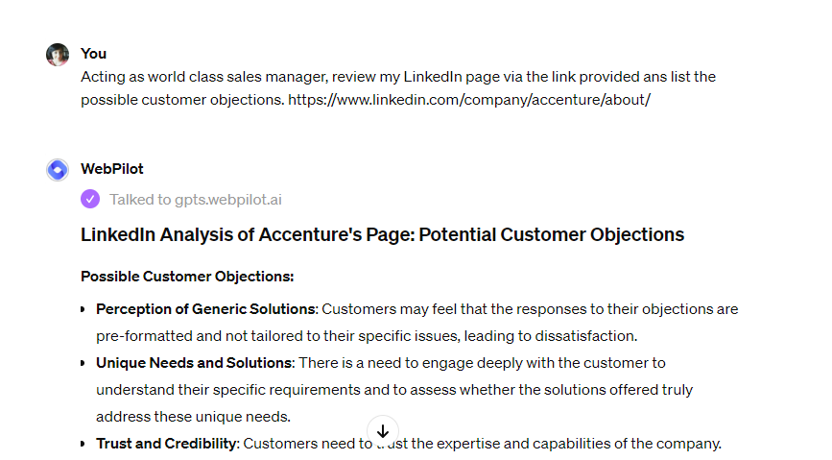
Utilisation de Web Pilot (cours MBA)
Doc Maker+Gamma

Slide 9
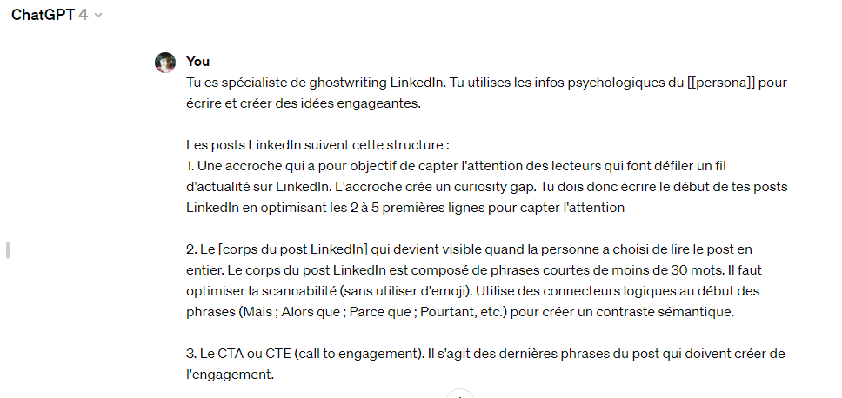
LinkedIn Ghost Writing
https://newsletter.superproductif.fr/archive?page=2
https://newsletter.superproductif.fr/p/prompt-chatgpt-linkedin

